Slide 1
PELTIHAMSTERI
MARI KASANEN, LEEVI LIIMATAINEN, MARINA MUSTONEN, JUHANI SUNDELL JA ARTTU YLÄ-SAHRA
1.VÄLIESITTELY
2.4.2019

Slide 2
Sisältö
Projektiorganisaatio
Aihe ja taustaa
Suunnitelmia ja toteutusratkaisuja
Käyttöliittymä
Projektin läpivienti

Slide 3
Projektiorganisaatio (1/2)
Projektiryhmä:
Mari Kasanen, varapäällikkö
Leevi Liimatainen
Marina Mustonen, projektipäällikkö
Juhani Sundell
Arttu Ylä-Sahra
Tilaaja:
Jyväskylän yliopiston informaatioteknologian tiedekunnan kognitiotieteen ajosimulaatiolaboratorio
Tuomo Kujala
Hilkka Grahn

Slide 4
Projektiorganisaatio (2/2)
Ohjaajat:
Jonne Itkonen, vastaava ja tekninen ohjaaja
Jukka-Pekka Santanen, toinen ohjaaja
Opettajat:
Hanna Kivimäki
Kati Rantala-Lehtola
Sidosryhmät:
Jyväskylän yliopiston Digipalvelut

Slide 5
Aihe ja taustaa (1/2)
Ajolaboratorio:
Kehitetään testausmenetelmiä teollisuuden ajoneuvokäyttöliittymiä varten.
Perustutkimusta kuljettajien tarkkaavaisuudesta, havainnoinnista ja liikennekäyttäytymisestä.
Dataa aiotaan kerätä useista laitteista:
Ajosimulaattori
Silmänliikekamera
Mobiililaite
EEG

Slide 6
Aihe ja taustaa (2/2)
Kehitettävän sovelluksen oleellisimmat vaatimukset:
Synkronoi datan luotettavasti eri laitteilta
Yhdistää yhden koehenkilön yhdestä tehtävästä eri laitteilta saatavan datan yhteen tiedostoon
Eri laiteyhdistelmien käyttö ja mittaustulosten valikointi
Helppokäyttöinen käyttöliittymä
Uusien laitteiden lisääminen tulevaisuudessa mahdollista

Slide 7
Suunnitelmia ja toteutusratkaisuja (1/3)
Uusi sovellus, ei korvaa laitteiden omia ohjelmistoja
Ohjelmointikieli C#
Visual Studio
WPF käyttöliittymän kehittämiseen
Sovellus Android-laitteille
Lua-skripti ajosimulaattoridatalle

Slide 8
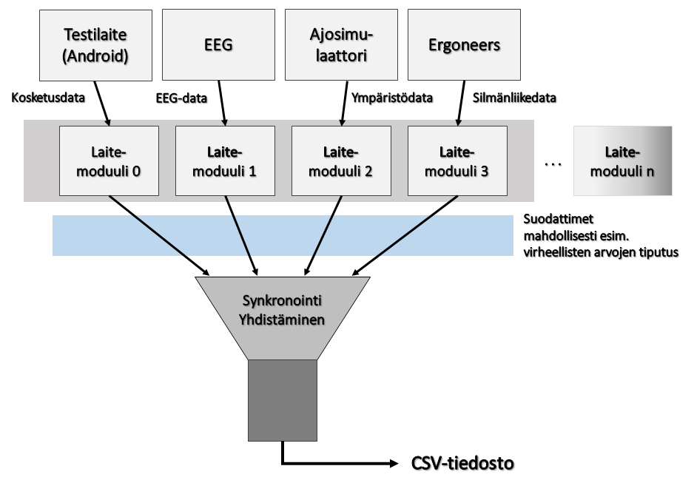
Suunnitelmia ja toteutusratkaisuja (2/3)

Slide 9
Suunnitelmia ja toteutusratkaisuja (3/3)
Sovellus jaettu karkeasti kolmeen eri osaan
Käyttöliittymä tarjoaa mahdollisuuden toimintojen suoritukseen, ja näyttää käyttäjälle nykyisen tilan
Manageri hallinnoi laitemoduuleita ja tallennusprosessia, välittäen tietoa käyttöliittymältä laitemoduuleille ja toisinpäin
Laitemoduulit kaappaavat tietoa, ja huolehtivat laitteiden omista erikoisvaatimuksista
Monisäikeisyys avaintekijä
Useat eri osat itsenäisiä prosesseja, esim. käyttöliittymä, manageri, laitemoduulien osia
Säieturvallisuus tavallista laajempi osa suunnittelu- ja testausprosessia

Slide 10
Käyttöliittymä (1/2)
Tavoitteena helppokäyttöisyys ja selkeys
Kysytään käyttäjältä olennaiset tiedot
Vaihtoehtoisesti syöttämällä asetustiedosto, voidaan siitä lukea kokeen tiedot, käytettävät laitteet ym.

Slide 11
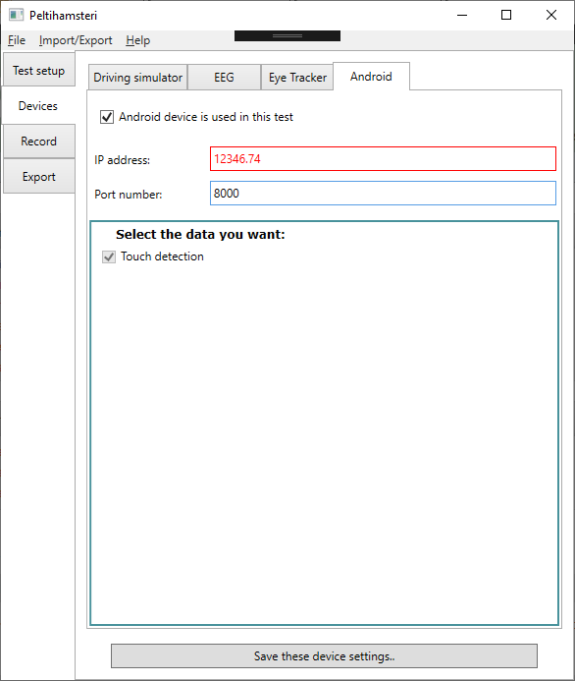
Käyttöliittymä (2/2)

Slide 12
Projektin läpivienti
Projekti alkoi 29.1.2019 ja päättyy toukokuun lopussa
Sovellus valmis toukokuun alkuun mennessä, toukokuussa sovelluksen korjailua ja hiomista, sekä dokumenttien viimeistelyä.
Projekti kestää 18 viikkoa ja työtunteja käytetään n. 1350.
Käytetään sovellettua spiraalimallia, jossa projektin edetessä piteneviä syklejä, joissa toistuu samat askeleet
Palavereita tilaajan kanssa oli alussa joka viikko, nyt joka toinen viikko

Slide 13
Kiitos!

